Slide 1
Numpy & Pandas Primer
Jinsoo Park, Ph.D.
Graduate School of Business • Seoul National University
jinsoo@snu.ac.kr

Slide 2
Table of Contents
NumPy
Pandas

Slide 3
Numpy

Slide 4
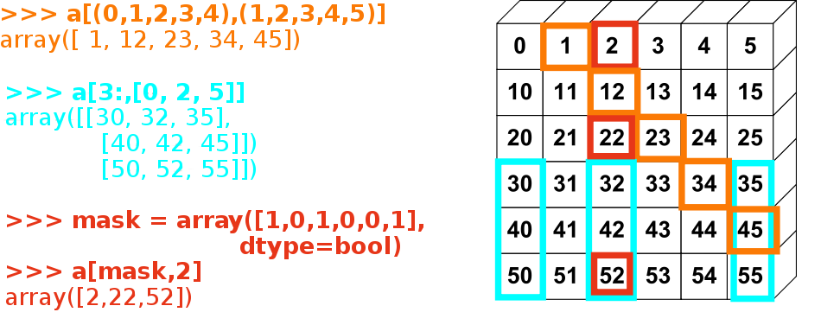
NumPy
NumPy란?
계산과학(Computation science) 분야에 자주 활용되는 Python 라이브러리
고성능의 다차원 배열(array) 객체와 이를 다룰 수 있는 다양한 도구를 지원
문법이나 구동 방식이 MATLAB과 비슷하다
NumPy 불러오기
Notes:
*이미지 출처: http://www.scipy-lectures.org/_images/numpy_fancy_indexing.png

Slide 5
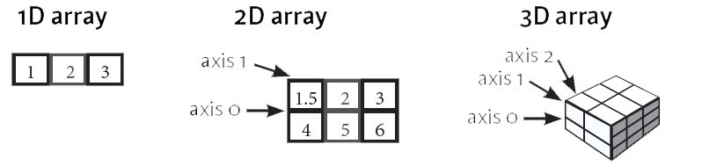
NumPy
배열(Array)
배열: NumPy의 핵심적인 객체로 “동일한 자료형을 가지는 값들이 격자판 형태로 있는 것”
파이썬의 리스트(list)와 거의 비슷하나 배열은 동일한 자료형만 들어가야 한다는 차이를 갖는다
사용방법도 리스트와 유사하나 특성과 활용 가능한 함수 등이 다르다
다차원(n-dimensional) 배열로 확장 가능
Notes:
*이미지 출처: http://community.datacamp.com.s3.amazonaws.com/community/production/ckeditor_assets/pictures/332/content_arrays-axes.png

Slide 6


NumPy
배열(Array)
배열의 생성
일반적으로 리스트를 배열로 변환하여 생성한다
다차원 배열도 같은 방법으로 생성한다
Notes:
*이미지 출처:

Slide 7
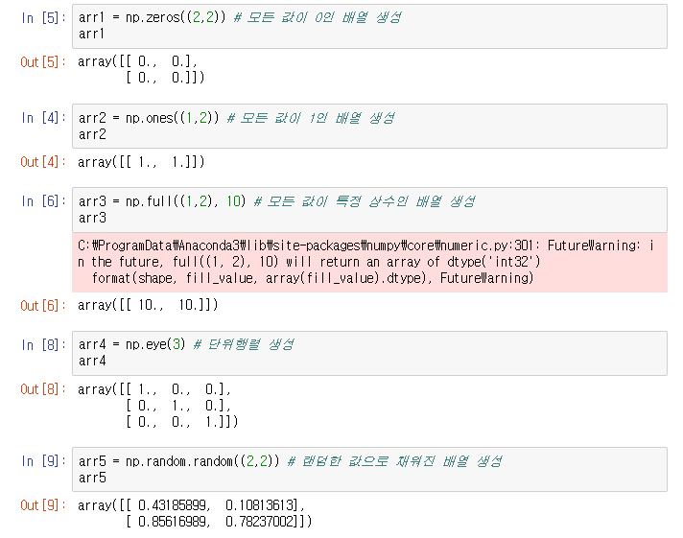
NumPy
배열(Array)
배열의 생성
NumPy에 내장된 다양한 함수로 배열을 만들 수 있다
Notes:
*이미지 출처:

Slide 8
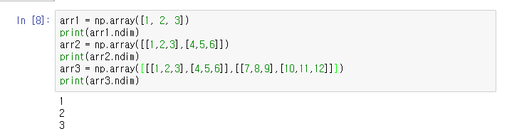
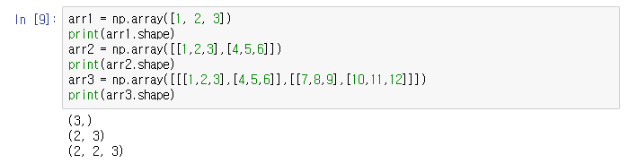
NumPy
배열(Array)
배열의 rank와 shape
rank(ndim): 배열이 몇 차원인지를 의미한다
shape: 각 차원의 크기를 알려주는 튜플
Notes:
*이미지 출처:

Slide 9
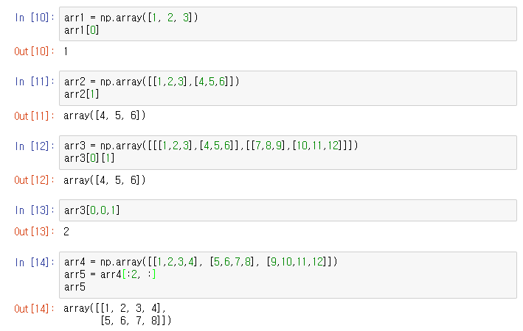
NumPy
배열(Array)
배열 인덱싱
Python의 리스트와 같은 방법으로([]) 리스트를 slicing할 수 있다
Notes:
*이미지 출처:

Slide 10
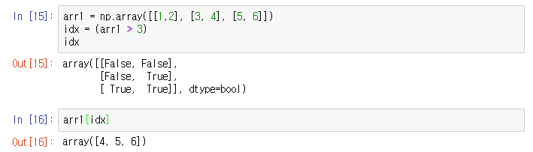
NumPy
배열(Array)
배열 인덱싱
불리언 배열 인덱싱을 통해 특정 조건을 만족하는 요소는 True로, 만족하지 않는 요소는 False로 반환할 수 있다
그리고 이를 통해 특정 조건을 만족하는 원소들만 취사선택해 배열로 저장할 수 있다
Notes:
*이미지 출처:

Slide 11
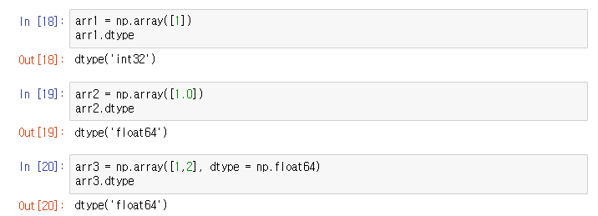
NumPy
배열(Array)
배열 자료형
흔히 쓰이는 배열의 자료형은 int64(정수형)와 float64(실수형)이다
배열을 생성할 때 명시적으로 특정 자료형을 지정할 수 있다
Notes:
*이미지 출처:

Slide 12
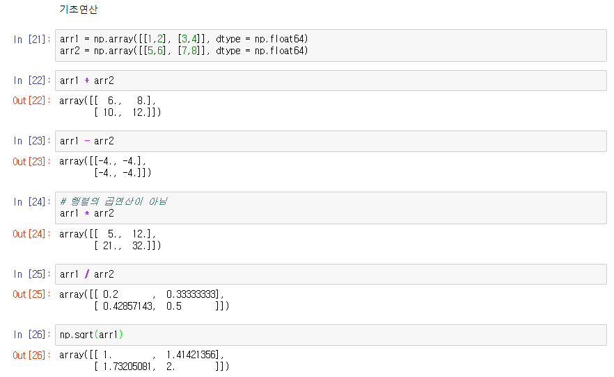
NumPy
배열(Array)
배열 연산
기초연산(사칙연산)
Notes:
*이미지 출처:

Slide 13
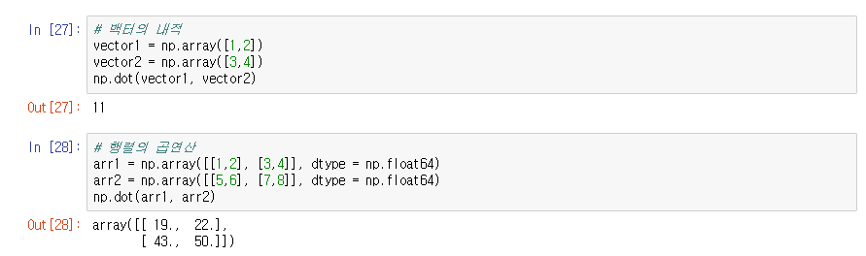
NumPy
배열(Array)
배열연산
내적 및 행렬의 곱연산
Notes:
*이미지 출처:

Slide 14
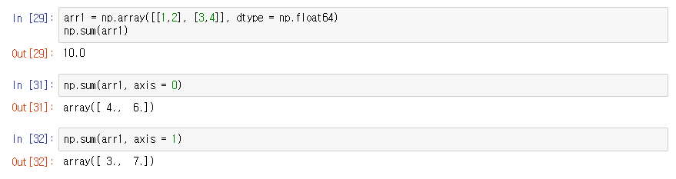
NumPy
배열(Array)
배열 연산
sum 연산
Notes:
*이미지 출처:

Slide 15
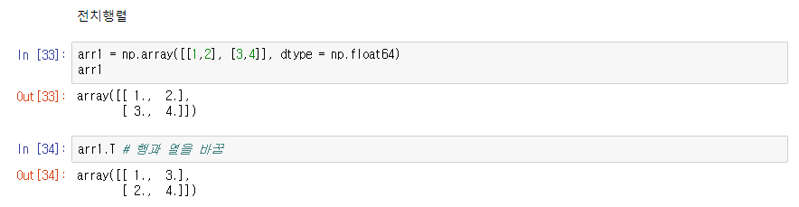
NumPy
배열(Array)
배열 연산
전치(행렬) 연산
Notes:
*이미지 출처:

Slide 16
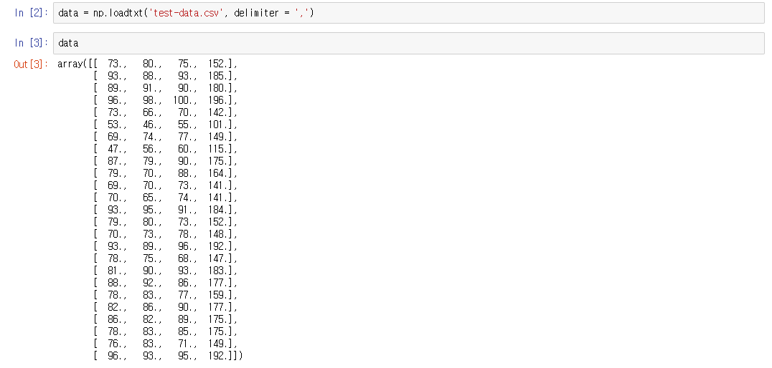
NumPy
데이터 불러오기
수치형 데이터 불러오기
loadtxt() 함수를 이용해 수치형 데이터(정수 혹은 실수형)를 불러올 수 있다
결과로 NumPy 배열이 생성된다
Notes:
*이미지 출처:

Slide 17
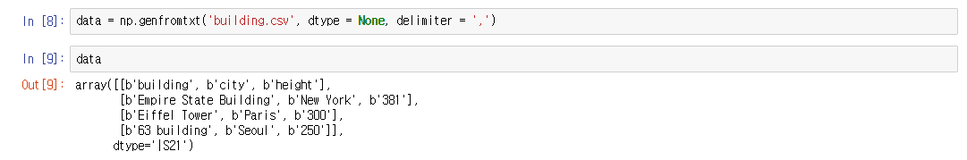
NumPy
데이터 불러오기
수치형 및 문자열 데이터 불러오기
문자열이 포함된 데이터를 불러오거나 결측치(missing value)가 있을 경우 genfromtxt() 함수를 활용한다
자료형(data type)으로는 None를 설정한다
Notes:
*이미지 출처:

Slide 18

NumPy
실습 2-1. 랜덤 벡터 생성과 정렬
길이 10인 랜덤 벡터(1차원 배열)을 생성하고 이를 정렬한다
오름차순과 내림차순으로 한 번씩 정렬해 본다
수행 예시
Notes:
*이미지 출처:

Slide 19

NumPy
실습 2-2. 벡터를 행렬로 변환하기
길이 9의 벡터(1차원 배열)를 생성하고 이를 3X3 크기의 행렬로 변환한다
NumPy의 arange() 함수를 이용해 0부터 8까지의 정수를 담은 1차원 배열을 생성한다
이를 reshape() 함수로 2차원 배열로 변환한다
수행 예시
Notes:
*이미지 출처:

Slide 20

NumPy
실습 2-3. 대각행렬(diagonal matrix)
실습 2-2에서 생성한 행렬을 대각행렬로 변환해 본다
우선 행렬의 주대각 원소(대각선상에 있는 원소)만 1차원 배열로 출력해 본다
3X3 대각행렬(정사각행렬의 주대각 성분 이외의 모든 성분이 0인 행렬)로 변환해 본다
수행 예시
Notes:
*이미지 출처:

Slide 21

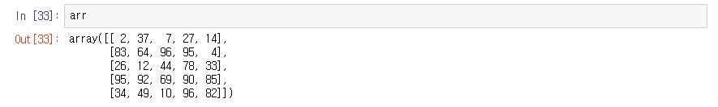
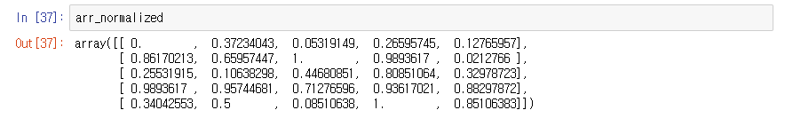
NumPy
실습 2-4. 행렬 정규화(normalization)
정수로 이루어진 5X5 행렬을 만들고 이를 정규화해본다
randint() 함수를 이용해 1부터 100 사이의 정수로 이루어진 행렬을 생성한다
행렬 내의 값들을 정규화한다
수행 예시
Notes:
*이미지 출처:

Slide 22
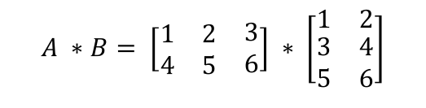
NumPy
실습 2-5. 행렬 곱(matrix multiplication)
아래의 행렬 곱 연산을 수행한다
np.dot() 함수를 활용한다
수행 예시
$$A ∗B= \left[\begin{matrix}\begin{matrix}1 & 2\end{matrix} & 3 \\ \begin{matrix}4 & 5\end{matrix} & 6\end{matrix}\right] ∗ \left[\begin{matrix}1 & 2 \\ \begin{matrix}3 \\ 5\end{matrix} & \begin{matrix}4 \\ 6\end{matrix}\end{matrix}\right]$$
Notes:
*이미지 출처:

Slide 23
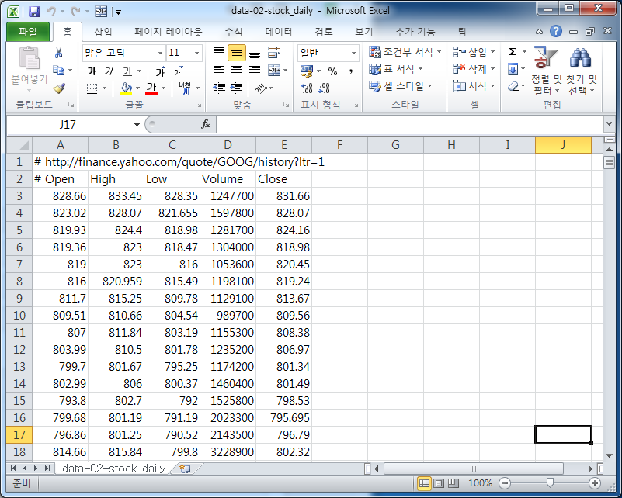
NumPy
실습 2-6. 주식 데이터 불러오기
stock-data.csv의 데이터를 불러온다
1열부터 4열(‘Open’, ‘High’, ‘Low’, ‘Volume’)까지의 데이터는 x_data로 저장하고 5열(‘Close’)의 데이터는 y_data로 저장한다
즉, x_data의 shape은 (732,4), y_data의 shape은 (732,) 혹은 (732,1)이 되어야 한다
Notes:
*이미지 출처:

Slide 24
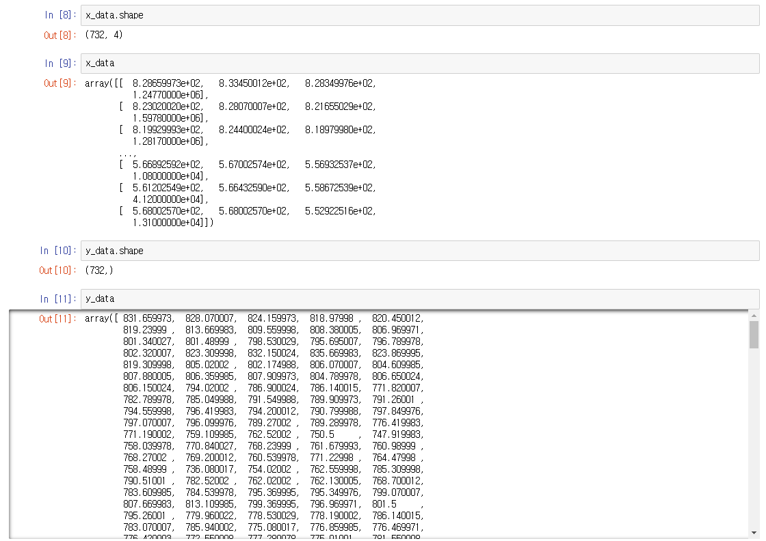
NumPy
실습 2-6. 주식 데이터 불러오기
stock-data.csv의 데이터를 불러온다
수행 예시
Notes:
*이미지 출처:

Slide 25
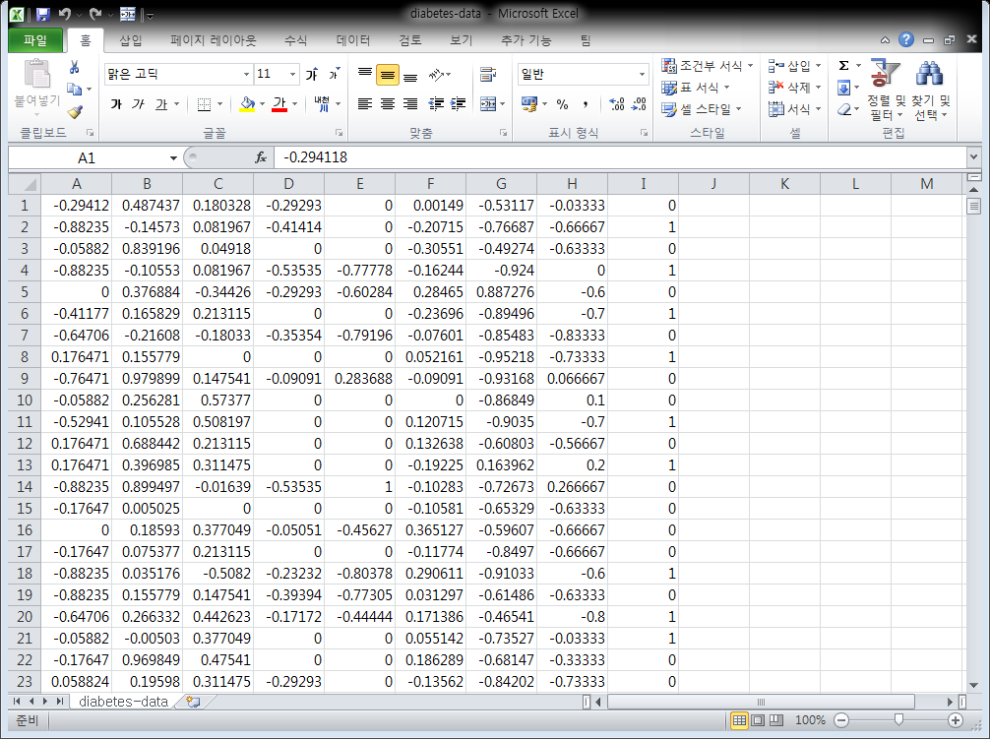
NumPy
실습 2-7. 당뇨 데이터 불러오기
diabetes-data.csv의 데이터를 불러온다
1열부터 8열까지의 데이터는 x_data로 저장하고 9열의 데이터는 y_data로 저장한다
즉, x_data의 shape은 (759, 8), y_data의 shape은 (759,) 혹은 (759,1)이 되어야 한다
Notes:
*이미지 출처:

Slide 26
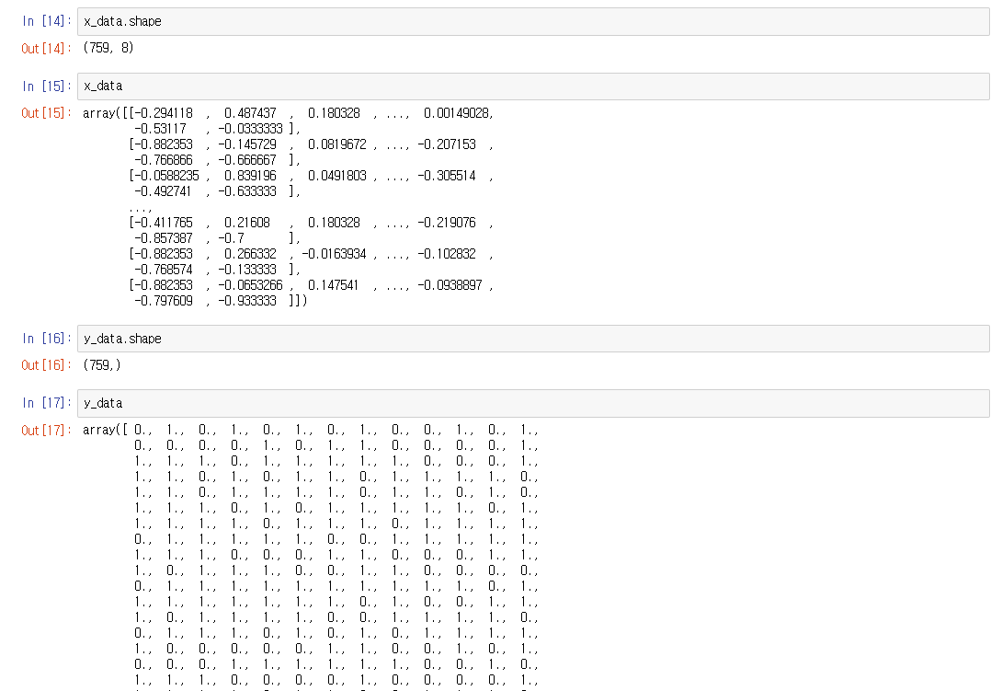
NumPy
실습 2-7. 당뇨 데이터 불러오기
diabetes-data.csv의 데이터를 불러온다
수행 예시
Notes:
*이미지 출처:

Slide 27
Pandas

Slide 28
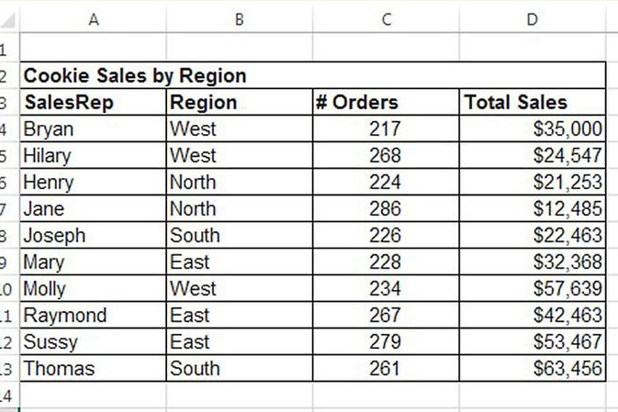
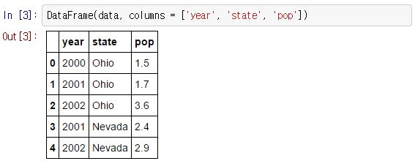
Pandas
Pandas란?
데이터 전처리와 준비를 효과적으로 할 수 있도록 도와주는 Python 라이브러리
엑셀의 시트와 같은 ‘데이터프레임(Dataframe)’을 활용하여 데이터를 쉽게 핸들링할 수 있다
Pandas 불러오기
Notes:
*이미지 출처:

Slide 29
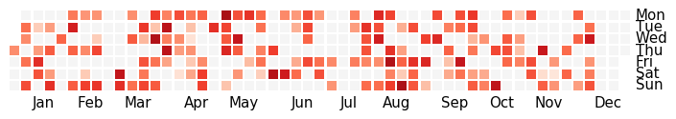
Pandas
시리즈(Series)
Pandas의 시리즈(Series)는 1차원 리스트, 혹은 NumPy의 1차원 배열과 유사하다
엑셀의 시트와 같은 ‘데이터프레임(Dataframe)’을 활용하여 데이터를 쉽게 핸들링할 수 있다
NumPy 배열과는 다르게 서로 다른 자료형도 시리즈 내에 담을 수 있다
Notes:
*이미지 출처: https://pythonhosted.org/calmap/_images/index-2.png

Slide 30
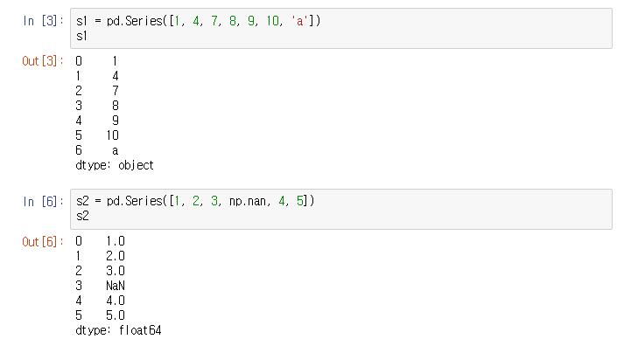
Pandas
시리즈(Series)
시리즈 생성하기
일반적으로 파이썬 리스트를 시리즈로 변환하여 생성한다
Notes:
*이미지 출처:

Slide 31
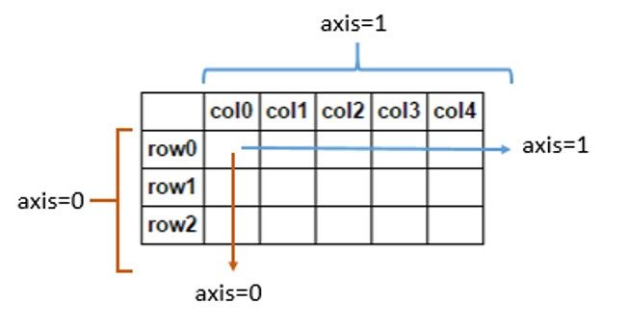
Pandas
데이터프레임(Dataframe)
Pandas의 데이터프레임(Dataframe)은 2차원 리스트 혹은 배열과 유사한 자료구조이다
행렬(matrix)과 같이 행(row)과 열(column)로 이루어져 있으며, 이를 인덱스를 이용해 접근할 수 있다
두 개의 축(axis)가 있어 행과 열을 관리할 수 있다
데이터프레임에는 시리즈와 같이 서로 다른 자료형을 담을 수 있다
Notes:
*이미지 출처: https://stackoverflow.com/questions/25773245/ambiguity-in-pandas-dataframe-numpy-array-axis-definition

Slide 32
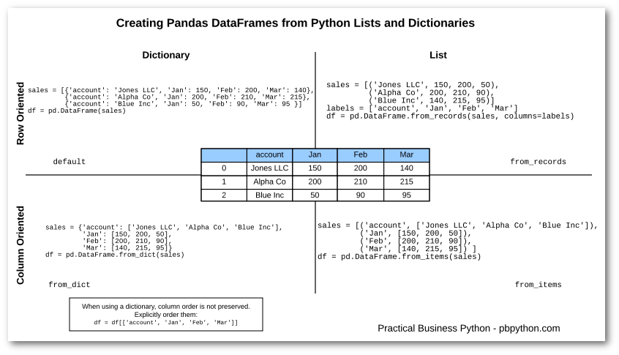
Pandas
데이터프레임(Dataframe)
데이터프레임 생성하기
데이터프레임은 리스트, 배열 혹은 딕셔너리로 생성할 수 있다
Notes:
*이미지 출처: http://pbpython.com/images/pandas-dataframe-shadow.png

Slide 33
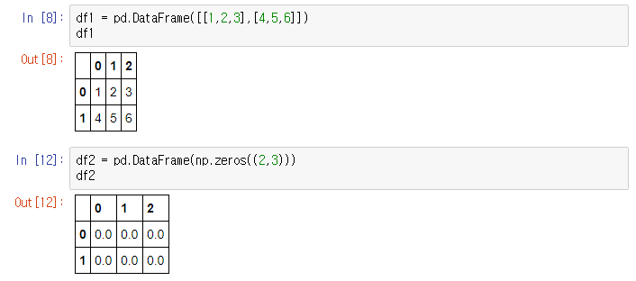
Pandas
데이터프레임(Dataframe)
데이터프레임 생성하기
배열 혹은 리스트로 데이터프레임 생성하기
생성하면서 축 (axis)을 잘 고려한다
Notes:
*이미지 출처:

Slide 34
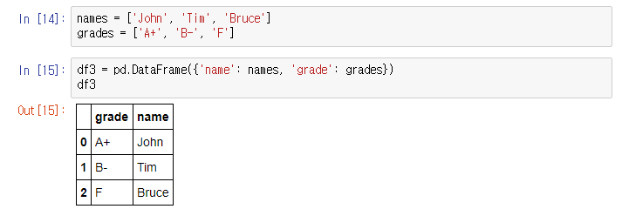
Pandas
데이터프레임(Dataframe)
데이터프레임 생성하기
딕셔너리로 데이터프레임 생성하기
생성하면서 축(axis)을 잘 고려한다
Notes:
*이미지 출처:

Slide 35
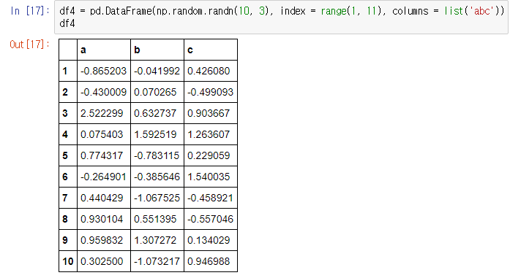
Pandas
데이터프레임(Dataframe)
데이터프레임 생성하기
컬럼 이름과 인덱스를 인자값으로 설정할 수 있다
따로 설정하지 않을 경우 디폴트(0부터 시작하는 정수)로 설정된다
Notes:
*이미지 출처:

Slide 36
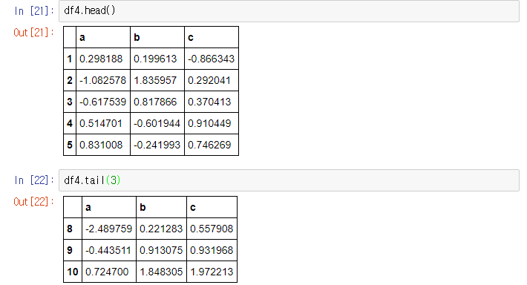
Pandas
데이터프레임(Dataframe)
데이터 열람하기
head()와 tail() 함수로 데이터의 일부를 열람할 수 있다
인자값을 주지 않을 경우 상위, 혹은 하위 5개 데이터만 보여준다
Notes:
*이미지 출처:

Slide 37
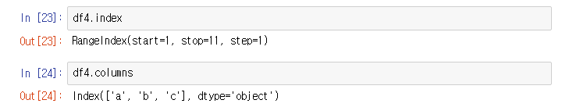
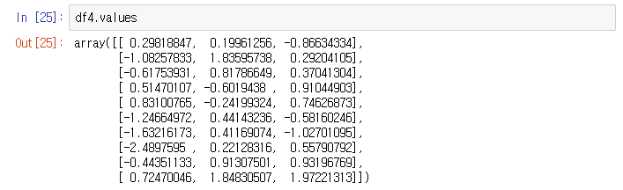
Pandas
데이터프레임(Dataframe)
데이터 열람하기
인덱스(행)과 컬럼(열)의 데이터만 열람할 수 있다
데이터프레임 내의 값들만 추출해 볼 수 있다
Notes:
*이미지 출처:

Slide 38
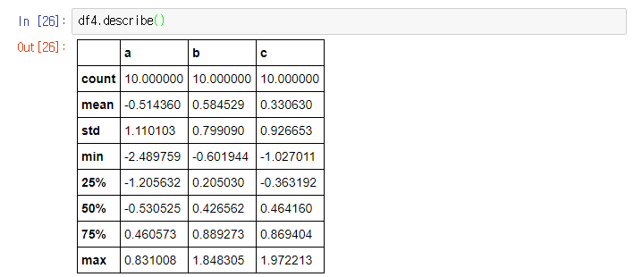
Pandas
데이터프레임(Dataframe)
데이터 열람하기
describe() 함수로 데이터의 요약(수치형인 경우 기초 통계량)을 열람할 수 있다
Notes:
*이미지 출처:

Slide 39
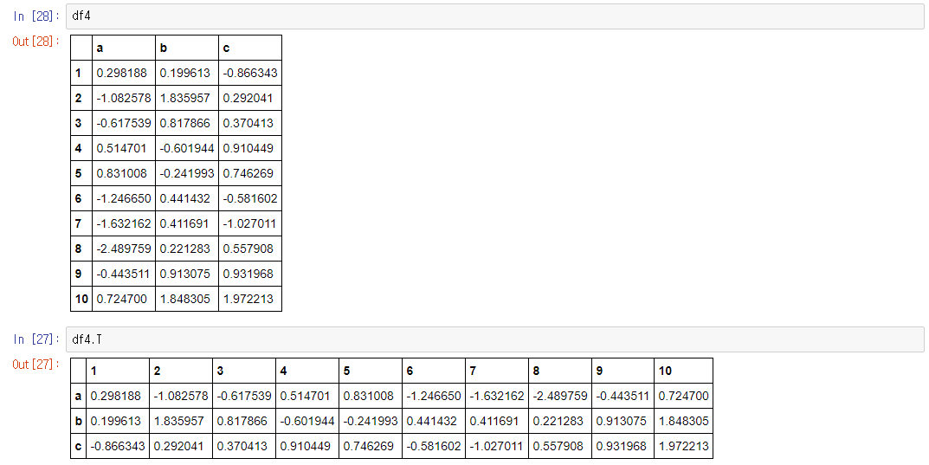
Pandas
데이터프레임(Dataframe)
데이터 변경하기
전치(transpose): 데이터프레임의 열과 행을 바꾼다
Notes:
*이미지 출처:

Slide 40
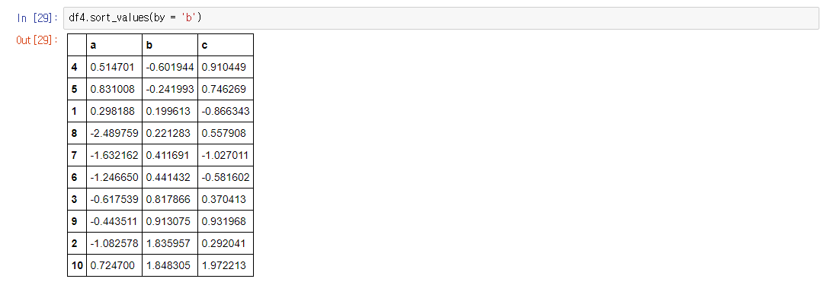
Pandas
데이터프레임(Dataframe)
데이터 변경하기
정렬(sorting): 특정 컬럼의 값을 기준으로 정렬하기
Notes:
*이미지 출처:

Slide 41
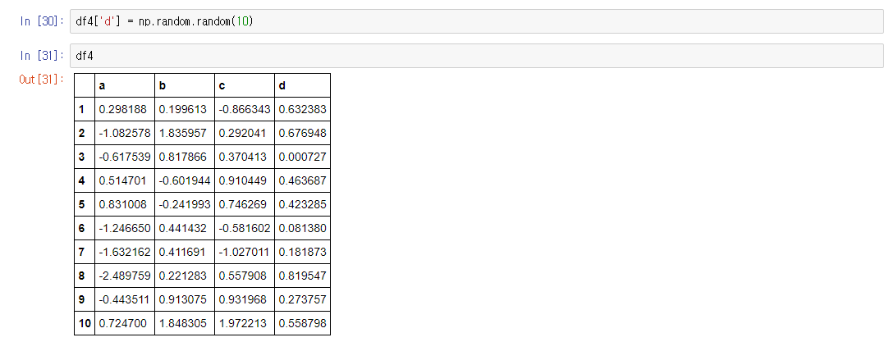
Pandas
데이터프레임(Dataframe)
데이터 변경하기
삽입(insertion): 새로운 컬럼을 삽입할 수 있다
Notes:
*이미지 출처:

Slide 42
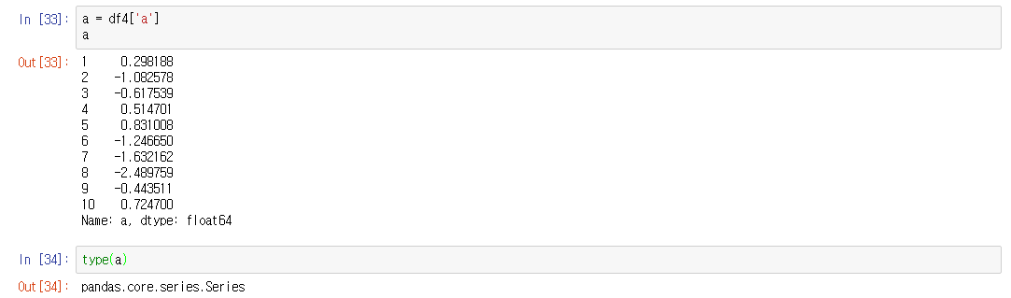
Pandas
데이터프레임(Dataframe)
데이터 선택하기
컬럼의 이름을 넣어 특정 컬럼의 데이터를 선택할 수 있다
시리즈가 결과로 나옴
Notes:
*이미지 출처:

Slide 43
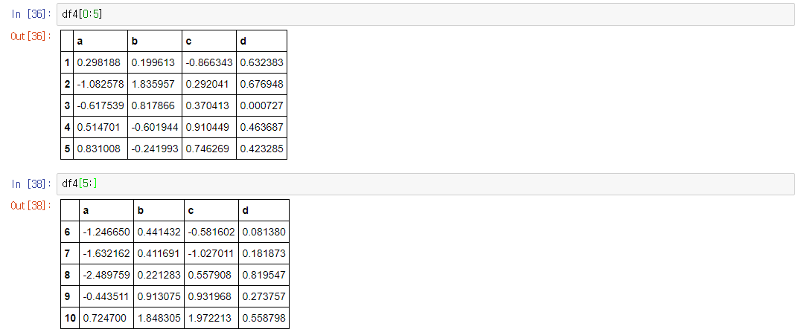
Pandas
데이터프레임(Dataframe)
데이터 선택하기
슬라이싱을 통해 행을 기준으로 데이터를 자를 수 있다
Notes:
*이미지 출처:

Slide 44
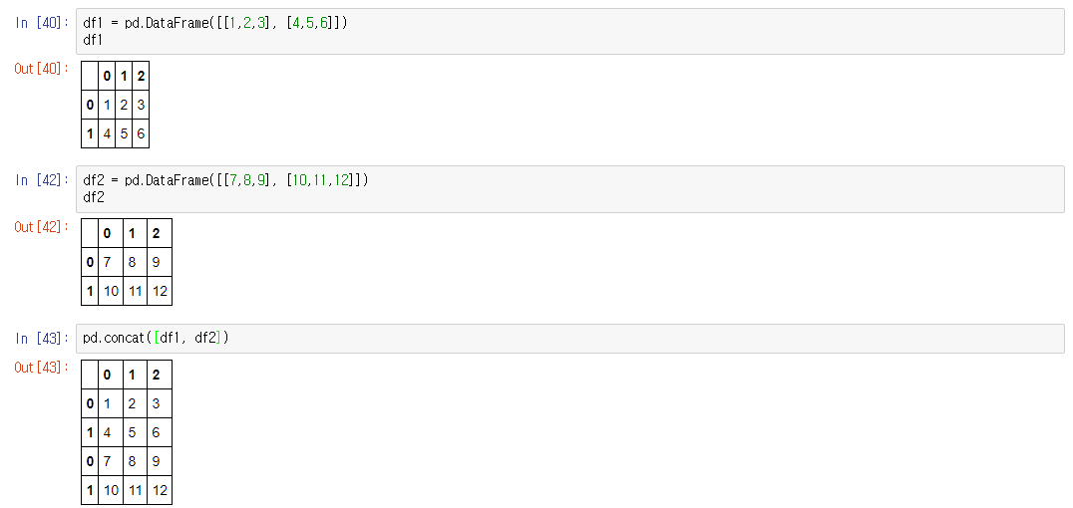
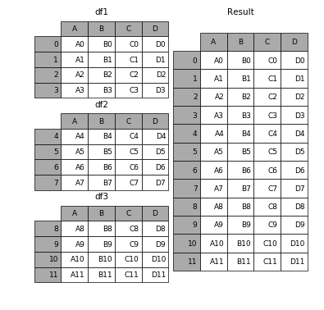
Pandas
데이터프레임(Dataframe)
데이터 합치기
concat(): 따로 축을 설정하지 않을 경우 데이터를 컬럼을 기준으로 병합한다
Notes:
*이미지 출처: https://pandas.pydata.org/pandas-docs/stable/merging.html#merging

Slide 45
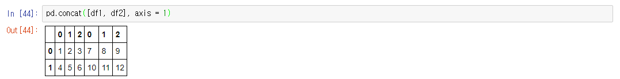
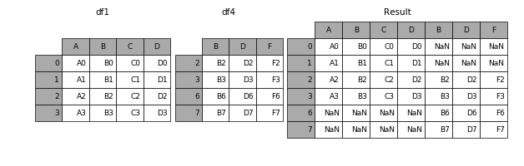
Pandas
데이터프레임(Dataframe)
데이터 합치기
concat(): 축을 1로 설정할 경우 행을 기준으로 병합한다
Notes:
*이미지 출처: https://pandas.pydata.org/pandas-docs/stable/merging.html#merging

Slide 46
Pandas
데이터프레임(Dataframe)
데이터 합치기
더욱 많은 데이터 병합 함수와 예제는 아래를 참고한다
LINK: https://pandas.pydata.org/pandas-docs/stable/merging.html#merging
Notes:
*이미지 출처:

Slide 47
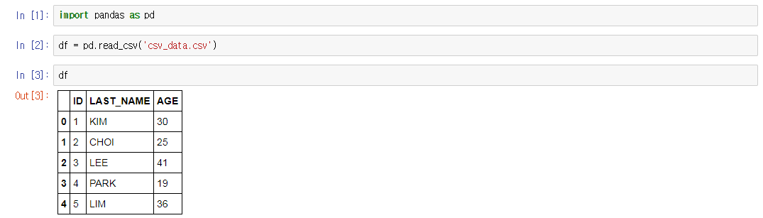
Pandas
데이터 불러오기
pandas에서도 numpy와 유사하게 csv와 text 데이터를 불러올 수 있다
read_csv() 함수를 활용한다
read_csv() 함수를 통해 데이터를 불러올 경우 저절로 데이터프레임으로 저장된다
Notes:
*이미지 출처:

Slide 48
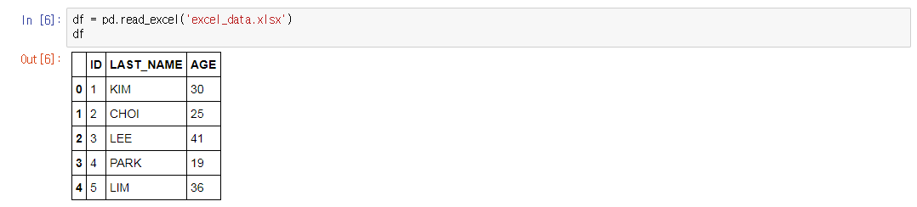
Pandas
데이터 불러오기
pandas에서는 excel 형태(.xlsx/.xls)의 데이터도 쉽게 불러올 수 있다
read_excel() 함수를 활용한다
read_excel() 함수를 통해 데이터를 불러올 경우에도 저절로 데이터프레임으로 저장된다
Notes:
*이미지 출처:

Slide 49
Pandas
데이터 불러오기
pandas를 활용하면 csv 혹은 excel 형태의 데이터로 저장하는 것도 용이하다
to_csv() 혹은 to_excel() 함수를 활용한다
Notes:
*이미지 출처:

Slide 50
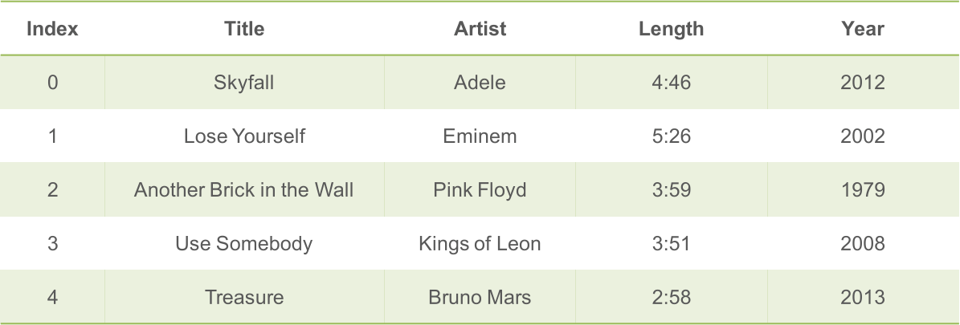
Pandas
실습 2-8. 데이터프레임 생성하기
아래 내용의 데이터를 담은 데이터프레임을 생성해 본다
Title, Artist, Length는 String 타입으로, Year는 int 타입으로 저장한다
Notes:
*이미지 출처:

Slide 51
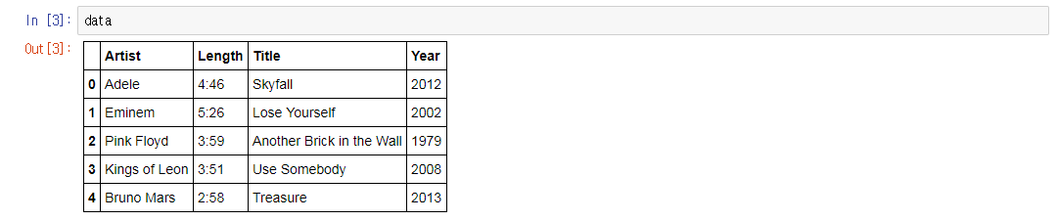
Pandas
실습 2-8. 데이터프레임 생성하기
아래 내용의 데이터를 담은 데이터프레임을 생성해 본다
수행 예시
Notes:
*이미지 출처:

Slide 52
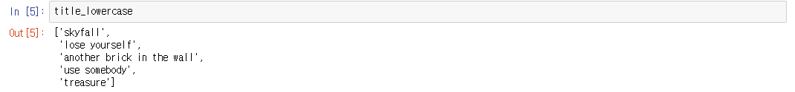
Pandas
실습 2-9. 데이터프레임 나누기
실습 5-8에서 생성된 데이터프레임에서 ‘Title’ 컬럼의 데이터만 추출한다
추출한 데이터는 모두 소문자(lowercase)로 변환한 뒤 title_lowercase 이름의 리스트에 저장한다
수행 예시
Notes:
*이미지 출처:

Slide 53
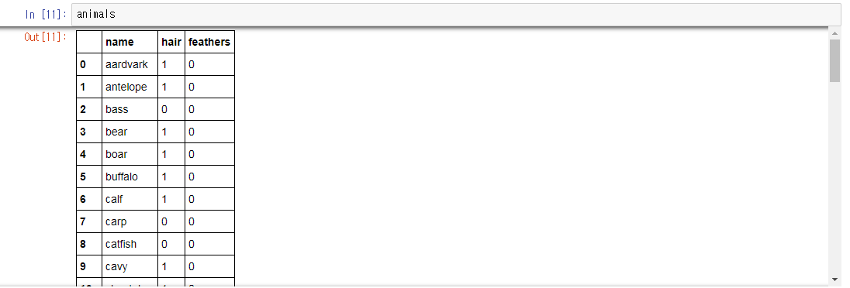
Pandas
실습 2-10. 엑셀 데이터 불러오기
animals.xlsx 파일을 불러와 데이터프레임을 생성한다
엑셀 파일의 첫 세 컬럼(name, hair, feathers)의 데이터만 포함하는 데이터프레임 animals를 생성한다
수행 예시
참고: .loc[] 혹은 .iloc[] 를 통해 슬라이싱한다 (refer to: https://stackoverflow.com/questions/10665889/how-to-take-column-slices-of-dataframe-in-pandas)
Notes:
*이미지 출처:

Slide 54
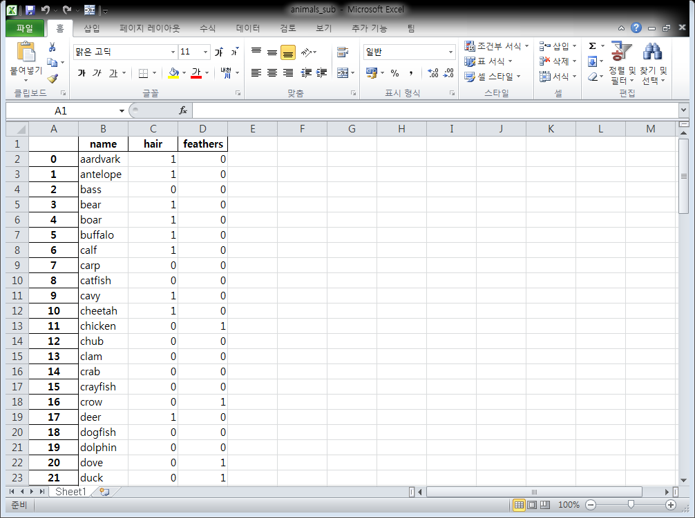
Pandas
실습 2-11. 엑셀 파일로 저장하기
실습 2-10에서 생성된 animals 데이터프레임의 데이터를 엑셀 파일로 저장한다
animals_sub.xlsx 이름으로 저장한다
수행 예시
Notes:
*이미지 출처:

Slide 55
References

Slide 56
References
McKinney, W. (2012). Python for data analysis: Data wrangling with Pandas, NumPy, and IPython. " O'Reilly Media, Inc.".

Slide 57

끝
수고 하셨습니다

